Slide 1
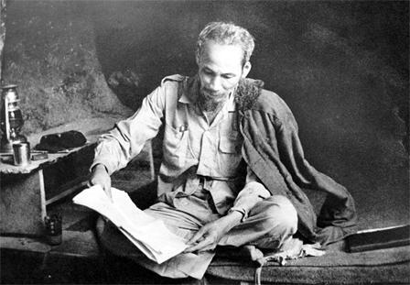
Chào mừng tất cả các em đã đến với buổi học hôm nay.
Tức cảnh ở Pác Pó
Tác giả : Hồ Chí Minh.

Slide 2
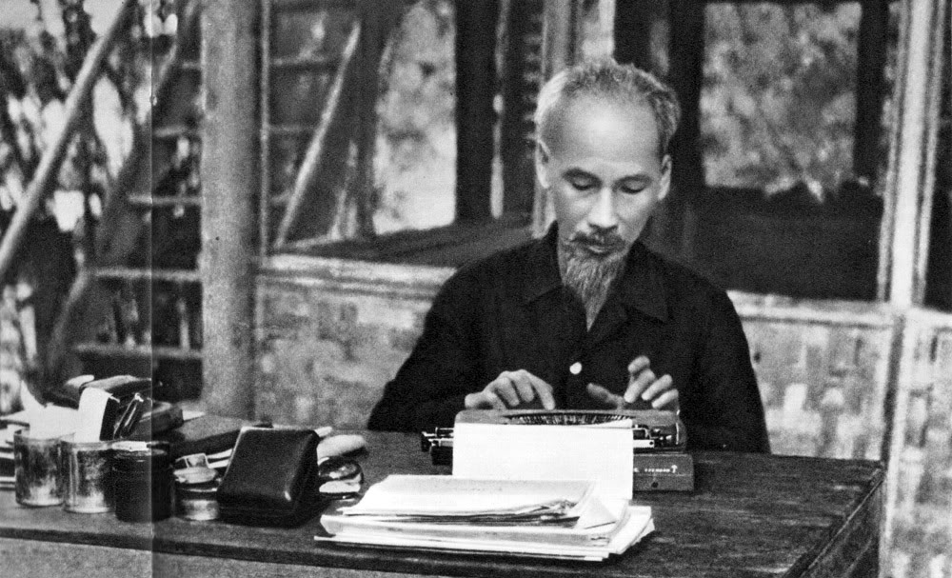
I/ Giới thiệu:
1/ Tác giả:
-Hồ Chí Minh (1890 – 1969).
-Quê : Kim Liên,Nam Đàn,Nghệ An.
-Là nhà lãnh đạo vĩ đại của dân tộc.
-Là nhà văn,nhà thơ lớn.

Slide 3
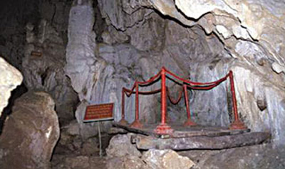

Slide 4
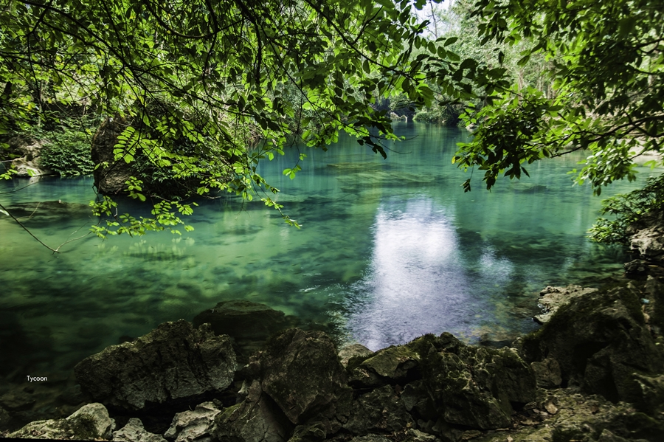

Slide 5
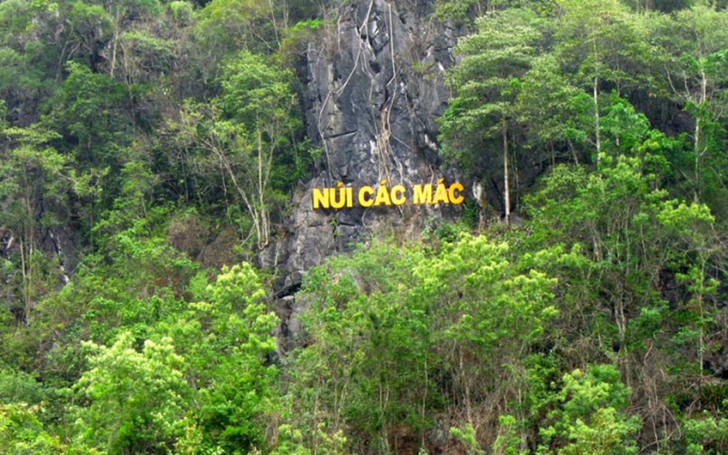

Slide 6
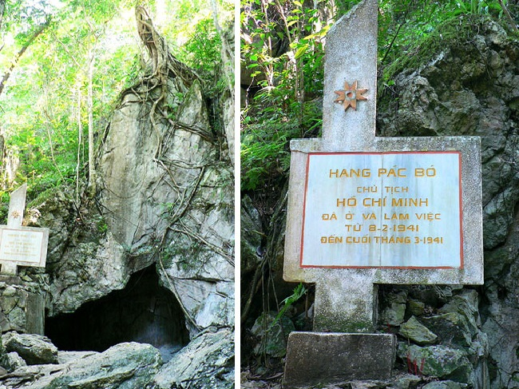

Slide 7
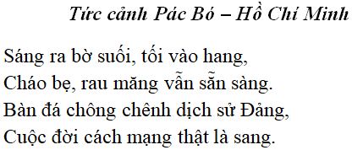
I/ Giới thiệu:
1/ Tác giả:
2/Tác phẩm:
-Tức cảnh ở Pác Pó được ra đời 04/1941
3/Thể Thơ:
Thất ngôn tứ tuyệt

Slide 8
II/Tìm hiểu văn bản:
1/Cảnh sinh hoạt và làm việc ở Pác Pó:

Slide 9
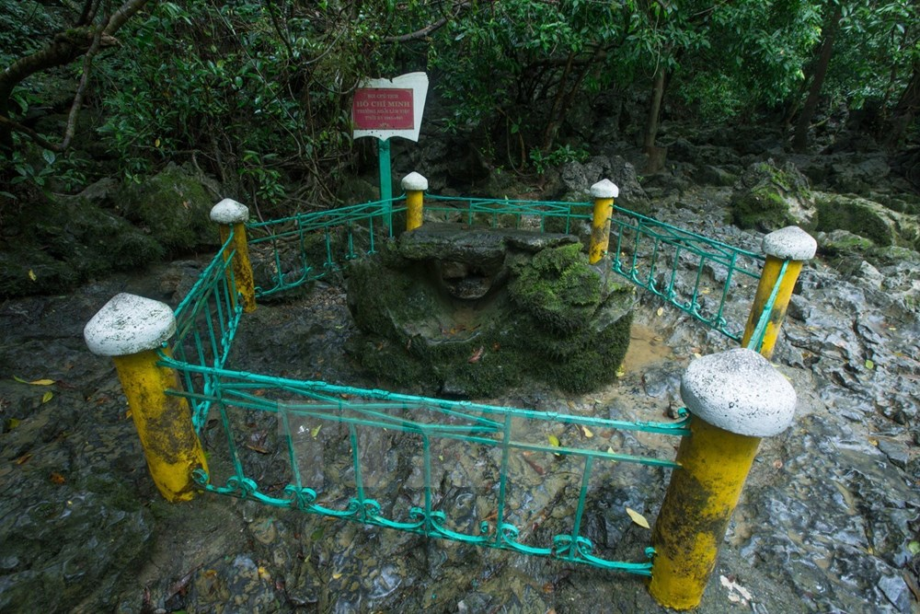

Slide 10
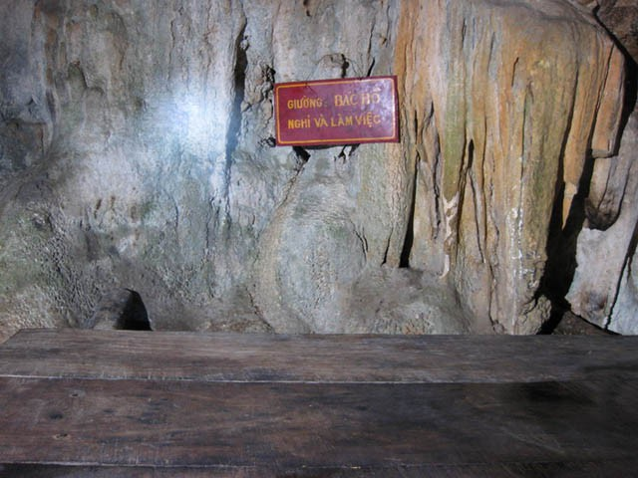

Slide 11
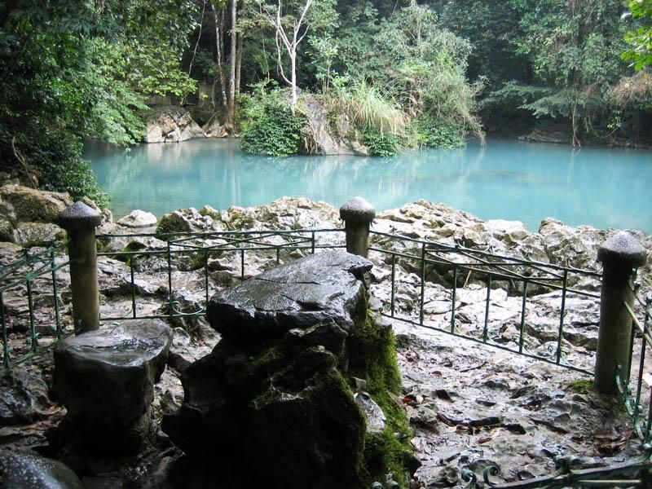

Slide 12
II/Tìm hiểu văn bản:
1/Cảnh sinh hoạt và làm việc ở Pác Pó:
a)Nói về cảnh sống,nơi ở của Bác
Dùng phép đối, cho thấy cuộc sống hài hòa,thư thái và có ý nghĩa của người cách mạng luôn làm chủ hoàn cảnh.
*Dùng phép đối – việc ở
- Đối vế câu: Sáng bờ suối/ tối hay
- Đối thời gian: Sáng – tối
- Đối hoạt động: Ra – vào
- Đối không gian: Suối – hang.
*Việc sử dụng phép đối này có sức diễn tả sự việc và con người như thế nào?
Diễn tả hành động đều đặn, nhịp nhàng của con người à Diễn tả quan hệ gắn bó hoà hợp giữa con người và thiên nhiên Pắc – Bó

Slide 13
II/Tìm hiểu văn bản:
1/Cảnh sinh hoạt và làm việc ở Pác Pó:
a)Nói về cảnh sống,nơi ở của Bác
b/Nói về chuyện ăn uống:
Cháo bẹ,rau măng > Thức ăn đạm bạc.
Vẫn sẳn sàng: Có hai cách hiểu
Cháo bẹ,rau măng luôn là những thứ sẳn có trong bữa ăn > việc ăn sẳn sang.
Tư tưởng luôn sẳn sàng>Giọng thơ hài hước,dí dỏm,tươi vui,trong gian khổ vẫn trong trạng thái tươi vui,say mê cuộc sống cách mạng và hòa hợp với thiên nhiên

Slide 14
II/Tìm hiểu văn bản:
1/Cảnh sinh hoạt và làm việc ở Pác Pó:
a)Nói về cảnh sống,nơi ở của Bác
b)Nói về chuyện ăn uống:
c) Câu chuyền:
Điều kiện chật vật, thiếu thốn ><Việc làm lớn lao ( dịch sử đảng) > Đòi hởi niềm tin vững chắc không thể lay chuyển.

Slide 15
II/Tìm hiểu văn bản:
1/Cảnh sinh hoạt và làm việc ở Pác Pó:
a)Nói về cảnh sống,nơi ở của Bác
b)Nói về chuyện ăn uống:
c) Câu chuyền:
2/ Cái “sang” của cuộc đời làm cách mạng.
sang trọng , giàu có , cao quý , đẹp đẽ.
Sang
Cảm giác hài lòng , vui thích.
>Cái đẹp của lý tưởng đã chiến thắng cái gian khổ một cách ung dung , thanh thản

Slide 16
II/Tìm hiểu văn bản:
1/Cảnh sinh hoạt và làm việc ở Pác Pó:
a)Nói về cảnh sống,nơi ở của Bác
b)Nói về chuyện ăn uống:
c) Câu chuyền:
III. Tổng kết:
1. Ý nghĩa văn bản:
Bài thơ thể hiện cốt cách tinh thần Hồ Chí Minh luôn tràn đầy niềm lạc quan, tin tưởng vào sự nghiệp cách mạng.
2. Nghệ thuật:
- Có tính chất ngắn gọn, hàm súc.
- Vừa mang đặc điểm cổ điển, truyền thống, vừa có tính chất mới mẻ, hiện đại.
- Có lời bình dị pha giọng đùa vui , hóm hỉnh.
- Tạo được tứ thơ độc đáo, bất ngờ thú vị và sâu sắc.

Slide 17
Các bài học
Câu 1 (trang 29 sgk ngữ văn 8 tập 2) :
- Bài thơ Tức cảnh Pác Bó thuộc thể thơ thất ngôn tứ tuyệt Đường luật
- Một số bài thơ cùng loại: Nam quốc sơn hà, Cảnh khuya, Nguyên tiêu, Bánh trôi nước, Thiên trường vãn vọng, Tĩnh dạ tứ, Hồi hương ngẫu thư…
Câu 2 ( trang 29 sgk ngữ văn 8 tập 2) :
- Giọng điệu chung của bài thơ là vui, pha chút hóm hỉnh, hài hước
- Tâm trạng của Bác Hồ ở Pác Bó :
+ "sáng ra bờ suối, tối vào hang" → cuộc sống tự tại, hòa hợp với tự nhiên
+ "cháo bẹ rau măng vẫn sẵn sàng" → thiếu thốn, đói khổ nhưng vẫn yêu đời, vui vẻ.

Slide 18
+ "bàn đá chông chênh" → sự khó khăn gian khổ của hoàn cảnh sống cũng chính là gian khổ của cuộc chiến đấu chống ngoại xâm.
→ Trải qua rất nhiều khó khăn, gian khổ khi sống ở Pác Bó nhưng Bác vẫn sống ung dung, tự tại và hòa hợp với tự nhiên.
- Bác cảm thấy cuộc sống gian khổ ấy "thật là sang" là bởi vì:
+ Bác đặt lợi ích của quốc gia, dân tộc lên hàng đầu.
+ Niềm vui lớn nhất của Người là tìm ra đường giải phóng nước nhà.
+ "sang" Người sống hòa hợp, vui vẻ với tự nhiên.
→ Sự hi sinh thầm lặng của Người- một Nhân cách vĩ đại, cao khiết.
Câu 3 (trang 29 sgk Ngữ Văn 8 tập 2)::
Thú vui "lâm tuyền" của Hồ Chí Minh và Nguyễn Trãi:
- Giống nhau:
+ Đều sống hòa hợp, vui vẻ, chan hòa với tự nhiên.
+ Thuận theo tự nhiên, lấy tự nhiên là nhà.
- Khác nhau:
+ Nguyễn Trãi: bất lực trước thực tại nên lui về ở ẩn, "lánh đục về trong", tự tìm đến cuộc sống ẩn sĩ "an bần lạc đạo".
+ Hồ Chí Minh: ở giữa thiên nhiên do điều kiện cách mạng bắt buộc, Bác thiếu thốn mọi thứ từ đồ dùng, thực phẩm, cho tới nhà ở. Người hoạt động cách mạng, tìm đường hướng cứu nước giúp đời.

Slide 19
Kết thúc buổi học

